Slide 1
LA LIBERTÀ RELIGIOSA. Artt. 19 e 20 Cost.
Libro di testo M. Cattani“La città dei diritti”: vol.1° pag. 98 – 99
Presentazione “Cenni di diritto costituzionale.ppt “ diap. 45
L’Italia è uno STATO LAICO: non ha alcuna “Religione di Stato” (come ad. Es. era previsto nello Statuto Albertino: la Religione Cattolica come Religione dello Stato, gli altri culti “ammessi”. )
"La religione esprime le aspirazioni più profonde della persona umana, ne determina la visione del mondo, ne guida il rapporto con gli altro: offre, in fondo, la risposta alla questione del vero significato dell'esistenza nell'ambito sia personale che sociale. La libertà religiosa costituisce, pertanto, il cuore stesso dei diritti umani". Giovanni Paolo II, messaggio per la giornata mondiale della pace 1999

Slide 2
LA LIBERTÀ RELIGIOSA. Artt. 19 e 20 Cost.
Art. 19 Cost.: la libertà religiosa; ciascuno può :
professare la propria religione
farne propaganda
esercitarne il culto
“in qualsiasi forma, individuale o associata”
sia in pubblico che in privato
proporre a tutti la propria fede religiosa, non solo praticarla per conto proprio

Slide 3
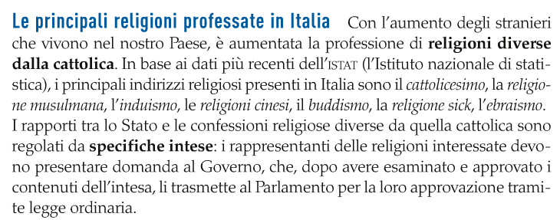
LA LIBERTÀ RELIGIOSA. Artt. 19 e 20 Cost.
… purché non si tratti di riti contrari al buon costume.
BUON COSTUME: “Principio generale che riassume i canoni fondamentali di onestà, pudore e onore espressi dalla società in una data epoca, costituendo un limite all’autonomia privata. …. la morale muta e si evolve con il passare del tempo e la società di oggi può ritenere meritevoli di tutela atti che la società di ieri reputava contrari al buon costume, e viceversa. “ Si tratta dunque di principi e regole non scritte ma largamente condivise: nella realtà attuale sono molto più incerte rispetto a qualche decennio fa http://www.treccani.it/enciclopedia/buon-costume/

Slide 4
LA LIBERTÀ RELIGIOSA. Artt. 19 e 20 Cost.
Cosa vuol dire?
Che lo Stato italiano non può imporre tasse più pesanti alle associazioni di tipo religioso, alle Chiese e Confessioni religiose solo perché hanno finalità religiose o di culto; né può imporre regole più rigorose o limiti più pesanti alla loro libertà rispetto alle associazioni di tipo diverso. Deve trattarle come tratta qualunque altra associazione, di qualsiasi tipo. Questo riguarda tutti gli aspetti della vita associativa, fin da quando esse si costituiscono; riguarda tutte le loro attività; riguarda la loro capacità giuridica

